Slide 1
Dragutin Stražimir
Andreja Regvat, dipl.ing.
Martina Madžarac, dipl.ing.
Ivan Bradarić, mag.ing.

Slide 2
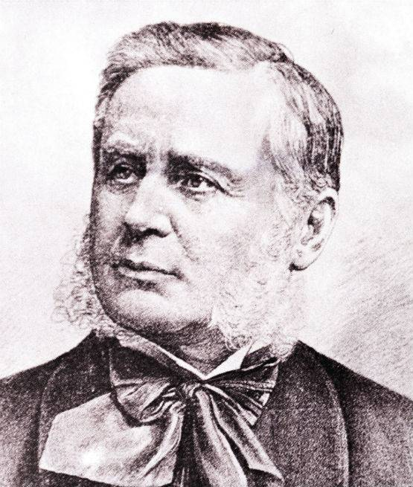
Dragutin Stražimir
Hrvatski svećenik, pisac i narodni prosvjetitelj
Rođen u Velikom Bukovcu 27. IX. 1821.
kao Karlo Wachter

Slide 3
Dragutin Stražimir
Godina 1848. - prekretnica u Wachterovu životu.
Zagorsko krupno plemstvo simpatizira s mađarskom revolucijom jer mu Mađari obećavaju pravednu odštetu.
Stražimir staje na stranu kmetova koji traže slobodu i mogućnost da se razvijaju kao individualne gospodarske jedinice.
Godina 1848. označuje prekid Stražimira s plemstvom i okretanje reformama toliko potrebnima seoskom društvu u Hrvatskoj.

Slide 4
Dragutin Stražimir
Godine 1849. dozvolom kraljevske Zemaljske vlade mijenja prezime u Stražimir, što je zapravo prijevod prezimena Wachter.
Promijenio je i ime te se od tada potpisuje kao Dragutin Stražimir, imenom pod kojim je ušao u gospodarsku i kulturnu povijest Hrvatske.

Slide 5
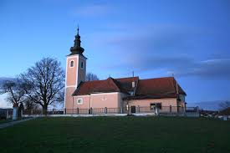
Dragutin Stražimir
Godine 1851. Stražimir prihvaća poziv zelinskog vlastelina Dragutina Domjanića i preuzima župu Svetog Nikole u Donjoj Zelini.
Prvo je bio upravitelj, a zatim župnik.
Godine 1852. osniva pučku školu svjestan važnosti pismenosti za razvoj čovjeka i naroda

Slide 6
Dragutin Stražimir
Stražimir 24. rujna 1860. organizira prvu gospodarsku izložbu u Hrvatskoj.

Slide 7
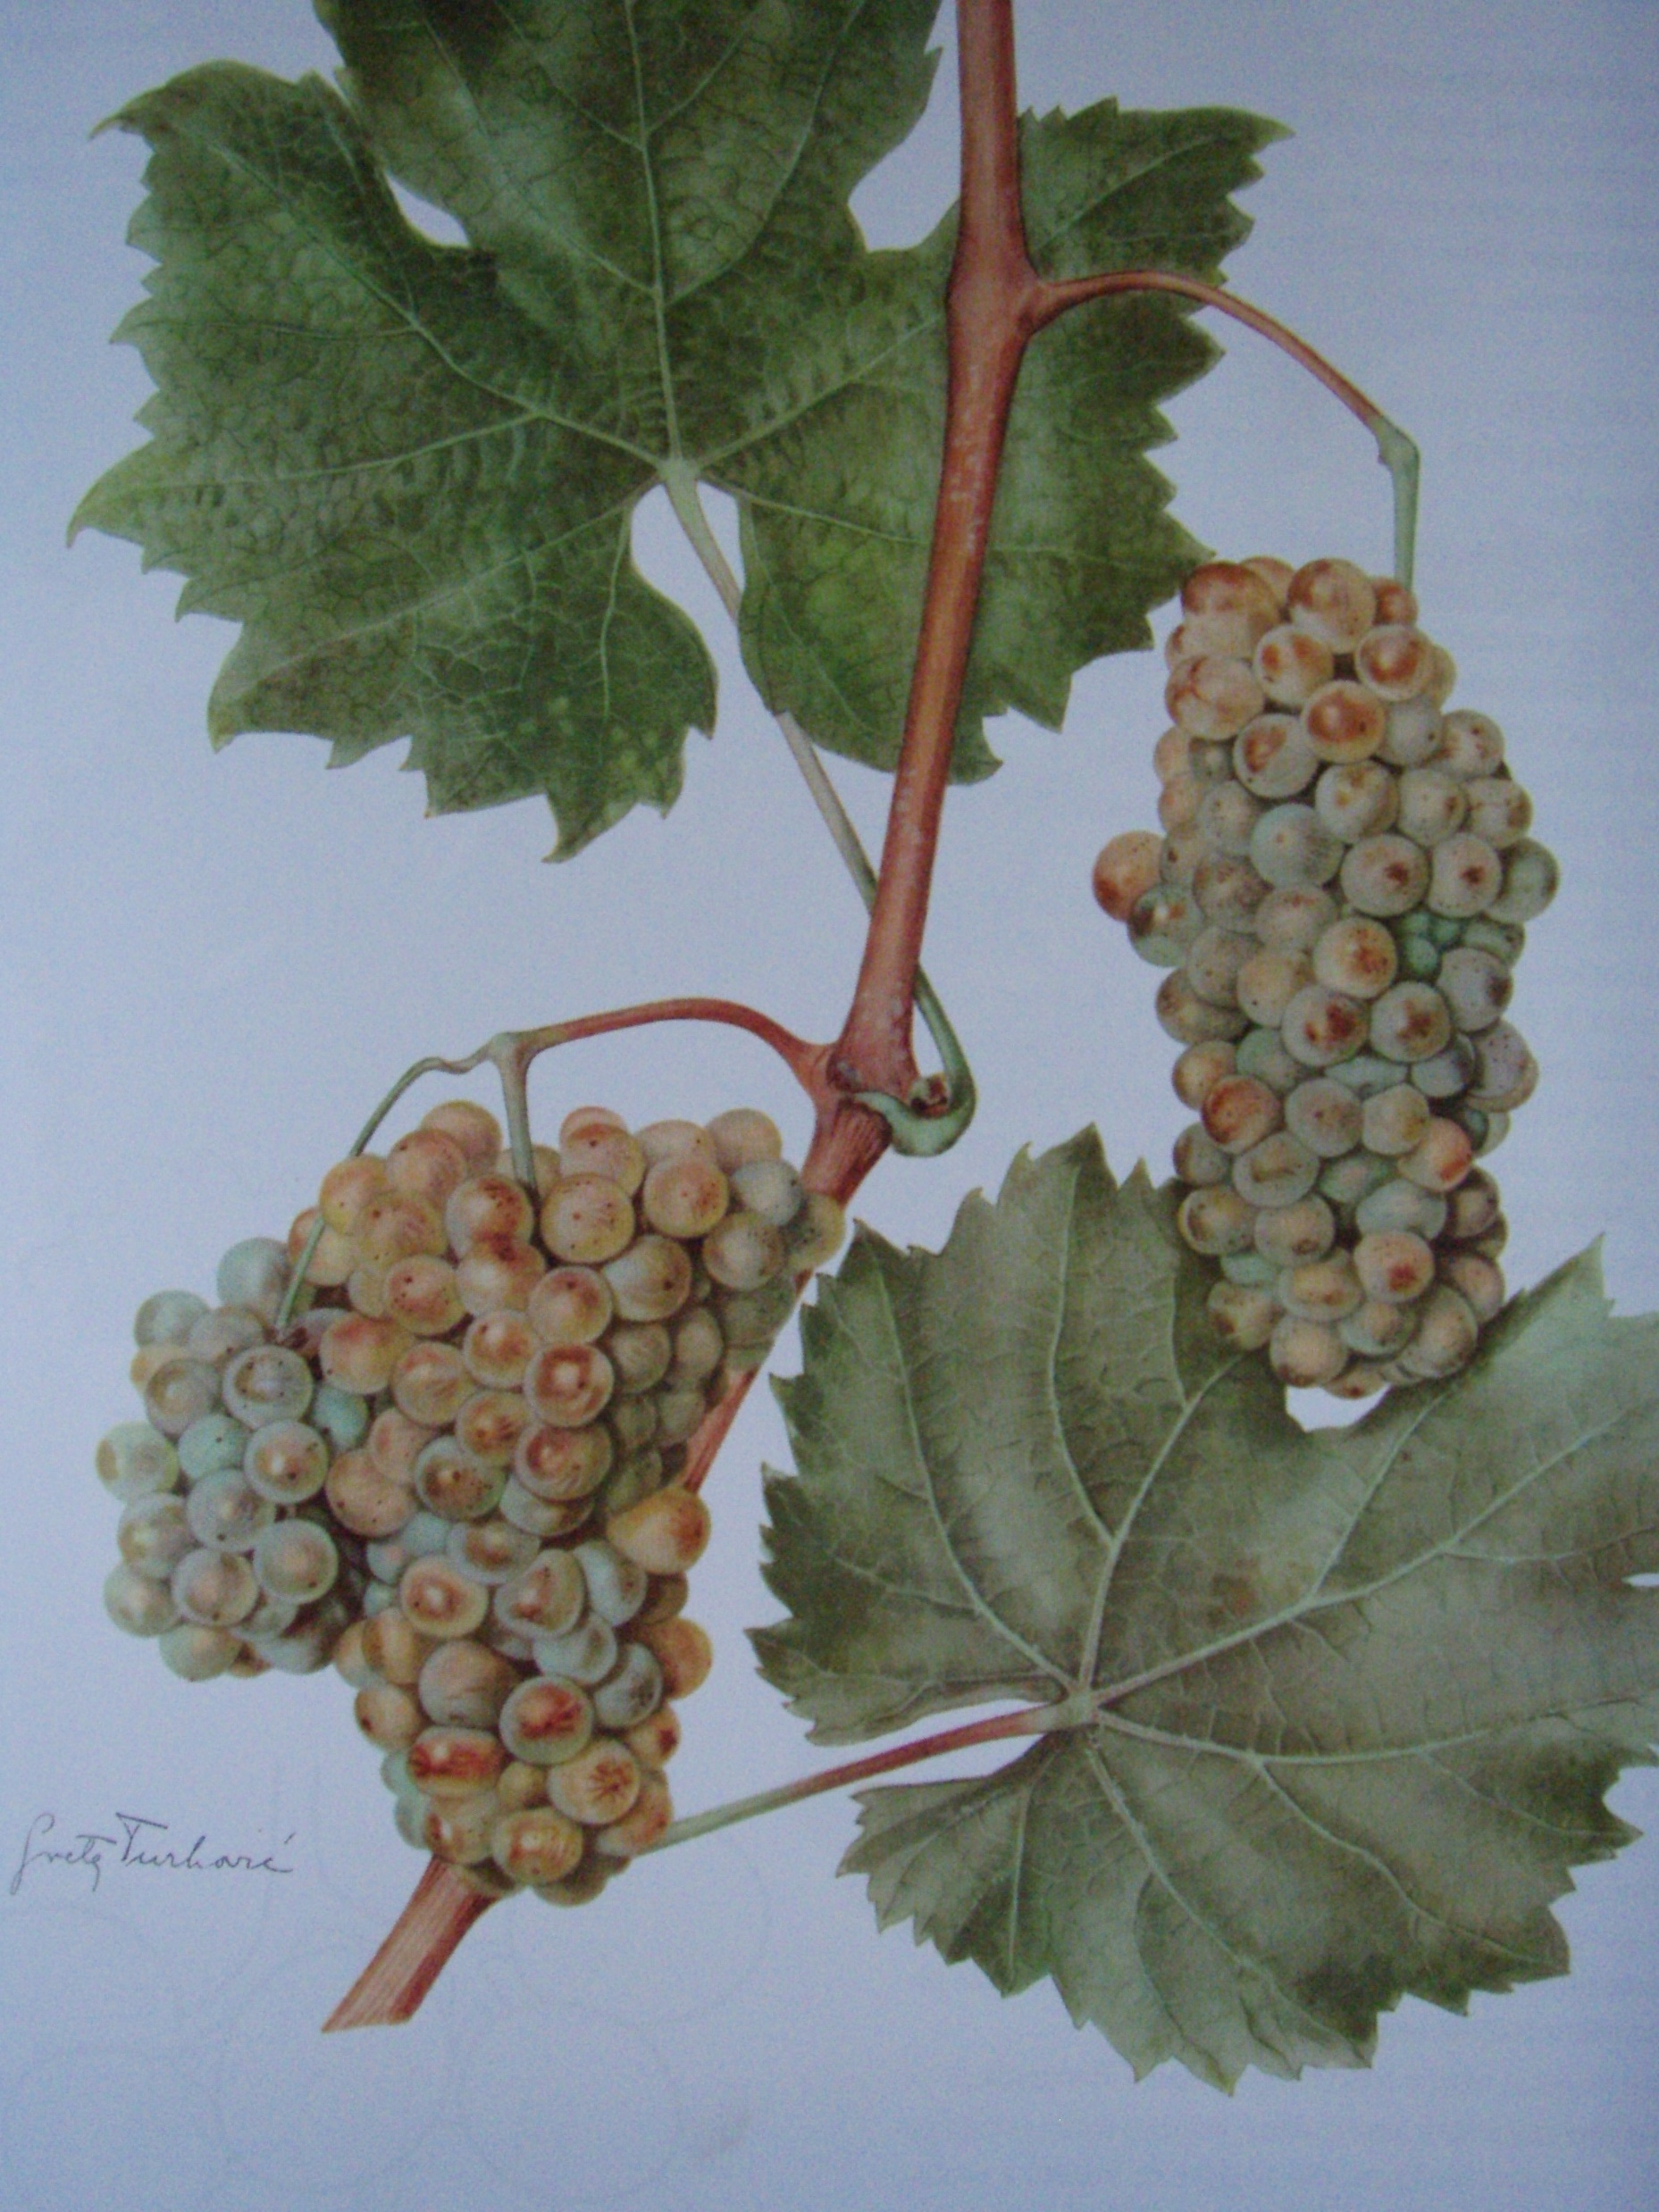
Dragutin Stražimir
Uspjeh izložbe ga je potaknuo na
sadnju novog vinograda 1861. i 1862.
na površini tri i pol jutra.
U vinogradu sadi tadašnju sortu
grašicu, današnju graševinu.

Slide 8
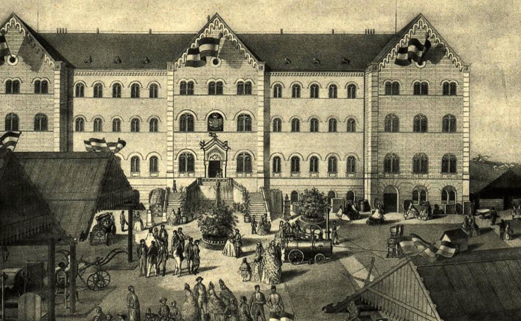
Dragutin Stražimir
Sudjeluje i na Prvoj dalmatinsko-hrvatsko-slavonskoj gospodarskoj izložbi u ljeto 1864. u Zagrebu.
Za svoje izloške dobiva
srebrnu kolajnu i diplomu.
5. rujna 1864. izabran je za
predsjednika gospodarske
podružnice Sveti Ivan Zelina.

Slide 9
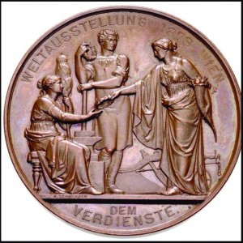
Dragutin Stražimir
Svoje proizvode izlaže na velikoj sveopćoj gospodarskoj izložbi u Beču 1867. godine.
Na izložbi dobiva bakrenu kolajnu.

Slide 10
Dragutin Stražimir
Autor je mnogobrojnih pučkih napisa za mladež i poljoprivrednike.
Napisao je knjigu Vinogradar (1870.), te njezino prošireno i dopunjeno izdanje Vinogradarstvo (1876.), prve takve vrste u Hrvatskoj.
U njima je dao opise autohtonih i uvezenih sorti vinove loze te upute za uvođenje novih postupaka u uzgoju i proizvodnji grožđa i njegovoj naprednoj preradbi u vino.
Za svoj trud dobio je priznanje javnosti i postao je prvi domaći priznati stručnjak za vinogradarstvo
Pokrenuo je pučki gospodarski list Seoski gospodar 1875. godine.

Slide 11
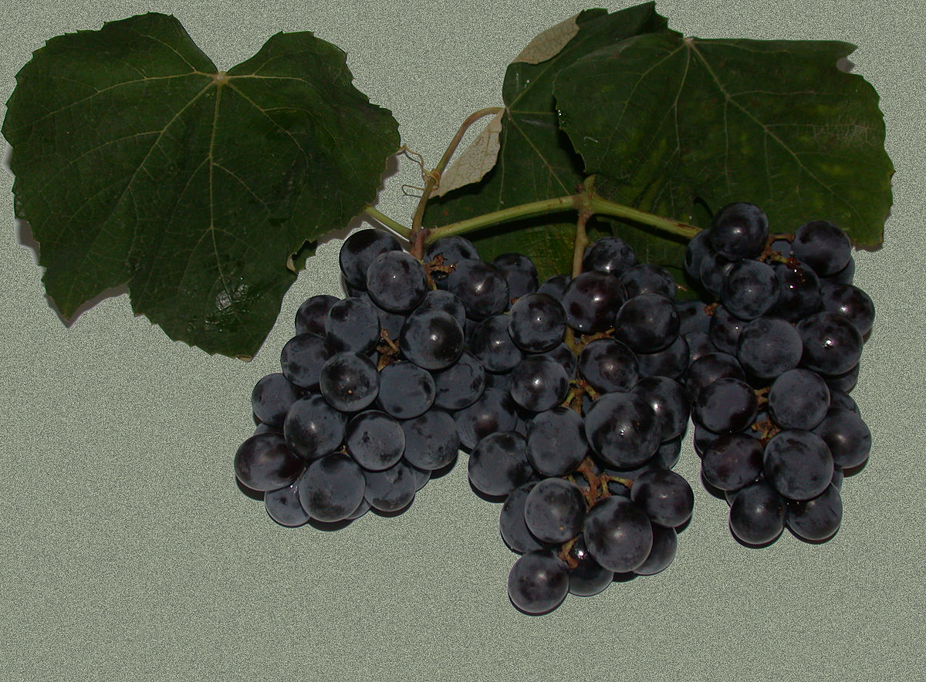
Dragutin Stražimir
Važno je naglasiti kako je radio na
iskorjenjivanju tzv. tuduma
(skupini sorata), za koje je poznato
kako vrlo često stvaraju metilni
alkohol prilikom proizvodnje vina, a
poznato je kako metilni alkohol
djeluje na živčani sustav čovjeka
tako da možemo reći kako je radio i
na dobrobiti zdravlja ljudi.

Slide 12
Dragutin Stražimir
Knjiga Vinogradar (1870.)

Slide 13
Dragutin Stražimir
Knjiga Vinogradarstvo,
napisana 1876. godine kao
dopunjeno izdanje
knjige Vinogradar
napisane 1870.

Slide 14
Dragutin Stražimir
Dragutin Stražimir napisao je i
Težak: nauk kako mogu
mali posjednici navlastito seljaci
poboljšati svoje gospodarstvo,
da jim bude unosnije (plodnije) -
Priručnik za poljodjelce.

Slide 15
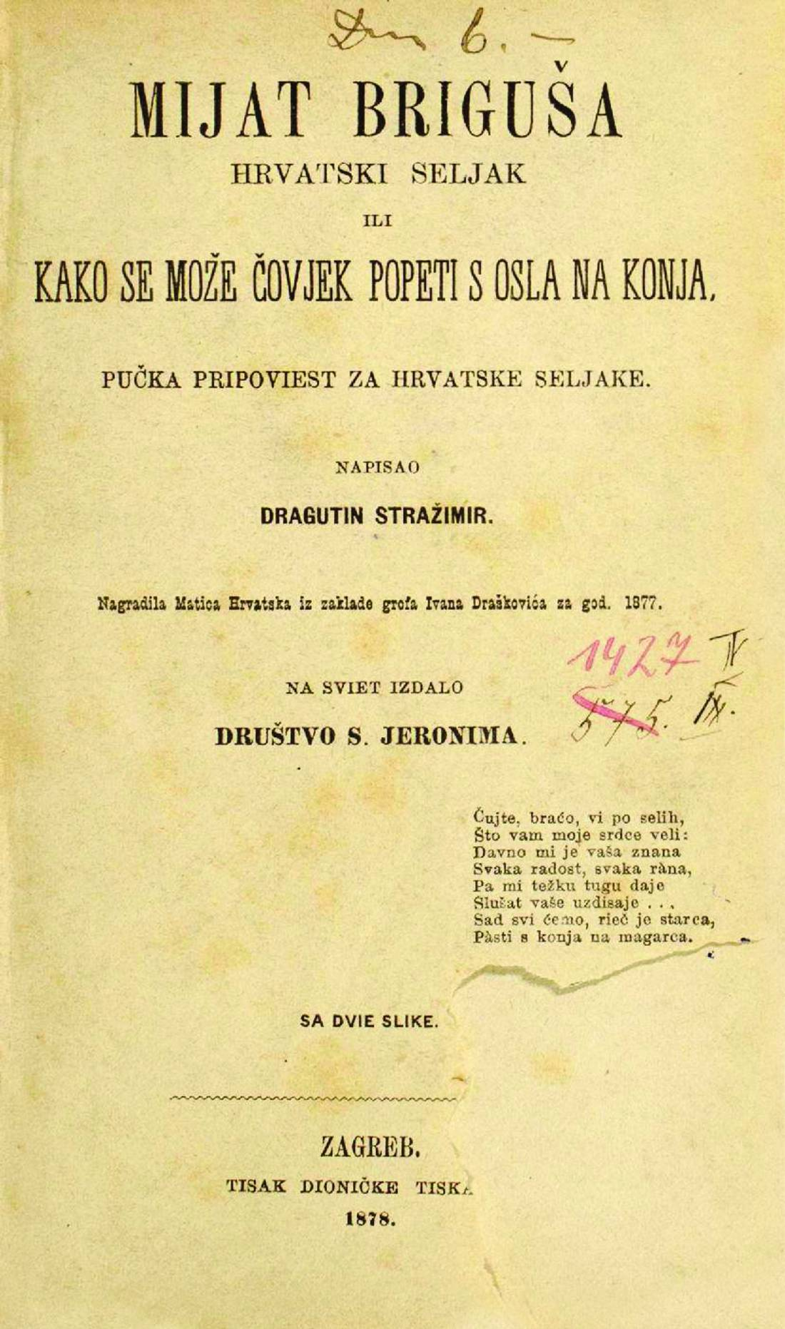
Dragutin Stražimir
Autor je i književnog djela
Mijat Briguša hrvatski seljak (1878.)
u kojem opisuje kako se
marom i trudom može doći
do blagostanja.
Pisao je osebujnom »hrvaštinom«
onoga doba, izbjegavajući
strane nazive i izraze.

Slide 16
Dragutin Stražimir
Kao narodni zastupnik u Pešti
napisao je knjigu
Ratarstvo za puk (1880.),
također prvu knjigu takve
vrste u Hrvatskoj.

Slide 17
Dragutin Stražimir
Svojim djelovanjem izuzetno doprinosi razvoju poljoprivrede.
Posebno doprinosi razvoju vinogradarstva i vinarstva u zelinskom kraju.
Predlaže mjere štednje i sadnju alternativnih kultura ukoliko prvotno posađena kultura nije dala zadovoljavajuće rezultate u uzgoju.
Neumorno je radio na poboljšanju uvjeta i kvalitete, te obrazovanju hrvatskih seljaka.

Slide 18
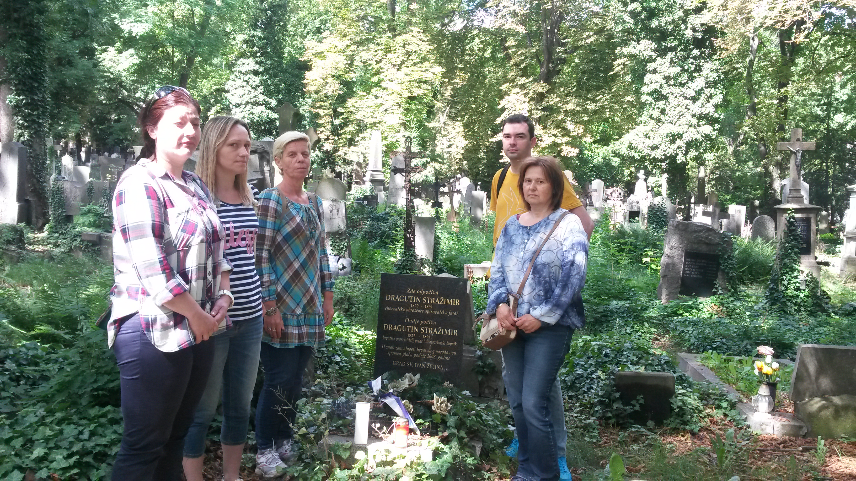
Dragutin Stražimir
Preminuo 4. V. 1891.
u Pragu gdje je i pokopan.

Slide 19
Izvori fotografija
https://www.muzej-zelina.hr/hr/pozdrav-iz-sv-ivana-zeline/dragutin-strazimir-1821-1891/ (Slajd 8.)
https://suhiucasi.wordpress.com/2013/03/07/vinske-sorte-grasevina-tekuci-simbol-slavonije/ ( Slajd 7.)
https://www.muzej-zelina.hr/hr/pozdrav-iz-sv-ivana-zeline/dragutin-strazimir-1821-1891/ ( Slajd 9.)
https://hr.wikipedia.org/wiki/Izabela_(gro%C5%BE%C4%91e) ( Slajd 11.)
https://antikvarijat-studio.hr/vinogradar-proizvod-75823/ ( Slajd 12.)
https://www.muzej-zelina.hr/hr/pozdrav-iz-sv-ivana-zeline/dragutin-strazimir-1821-1891/ (Slajd 13.)
https://library.foi.hr/lib/autor.php?page=autdig&B=1&H=&E=E9999IZD-Tiskara%20Platzer,%20VARA%8EDIN&A=0000010713&upit=Dragutin%20Stra%9Eimir ( Slajd 14.)
https://www.muzej-zelina.hr/hr/pozdrav-iz-sv-ivana-zeline/dragutin-strazimir-1821-1891/ ( Slajd 15. )
https://www.njuskalo.hr/strucna-literatura/dragutin-strazimir-ratarstvo-puk-oglas-29162031 ( Slajd 16. )
https://www.muzej-zelina.hr/hr/nakladnistvo/dragutin-strazimir/ (Slajd 2.)
https://m.facebook.com/%C5%BDupa-Sveti-Nikola-biskup-Donja-Zelina-110364017585799/ (Slajd 5.)

